Slide 1

Goedemorgen! Themadag Vitaliteit 16 februari 2023 Ingrid van der Pasch Ik ben te zwaar, en nu? Lokaal B0001 11:15-12:15u C0005 C0007

Slide 2

Planning 11:20 Rondje voorstellen beweegpauze 11:30 Wat is te zwaar? beweegpauze 11:40 Oorzaken beweegpauze 11:45 Oplossingen beweegpauze 12:10 Afsluiting

Slide 3
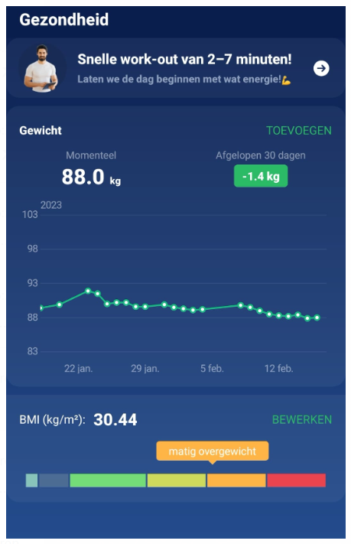
Voorstelrondje Jouw naam Wat doe jij binnen Zone.college? Wat doe je thuis vooral Wat is jouw doel voor vandaag?

Slide 4
Wat is te zwaar?

Slide 5
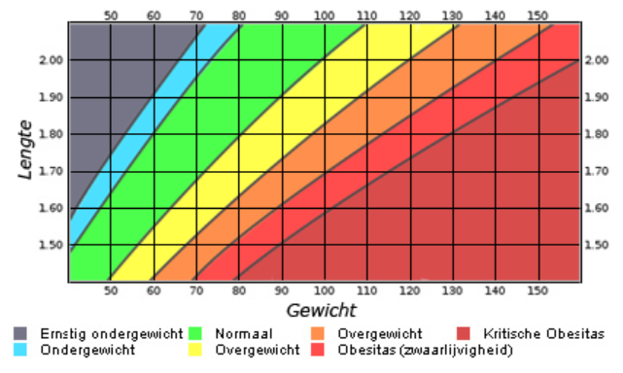
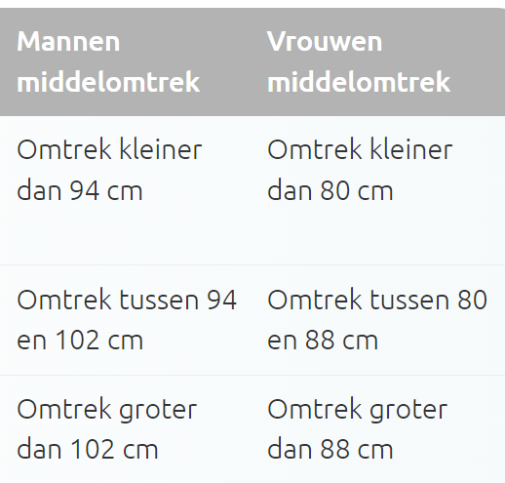
Wat is te zwaar? BMI > 25 gewicht lengte*2

Slide 6
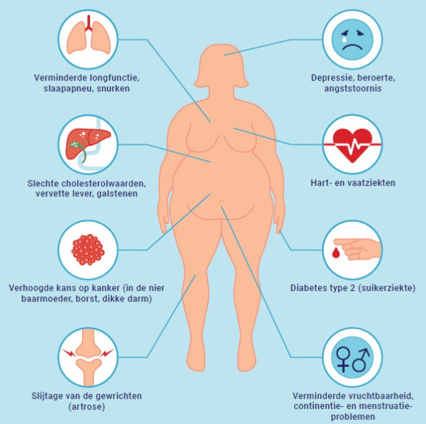
Wat is te zwaar? Gezondheidsrisico’s

Slide 7
Oorzaken

Slide 8
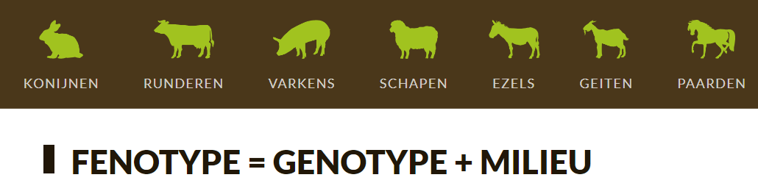
Oorzaken verstoring in het lichaam Verschilt per persoon, meestal een combinatie van… Omgeving → minder bewegen, anders eten Aanleg Ziekten (lichamelijk/ blessures, psychisch, erfelijk) Geneesmiddelen Hormonen (slapen, stress, teveel dieten)

Slide 9
Oplossingen

Slide 10
Oplossingen
Diëten !
Medicatie
Gewoontes
Meer bewegen, minder eten
Operatie

Slide 11
Oplossingen Gecombineerde Leefstijl Interventie (GLI) - informeren: werking lichaam (spieren/vet, hormonen/eten/slapen, supermarkt, oefeningen, stress, beweegmakelaar, mee naar sportles - gewoontes - bewegen - eten
Gewoontes
Vergoed door ziektekostenverzekering
Duurt 2 jaar: behandeling en onderhoud
7 verschillende soorten vergoed
Coach – diëtist – fysiotherapeut of alleen coach

Slide 12
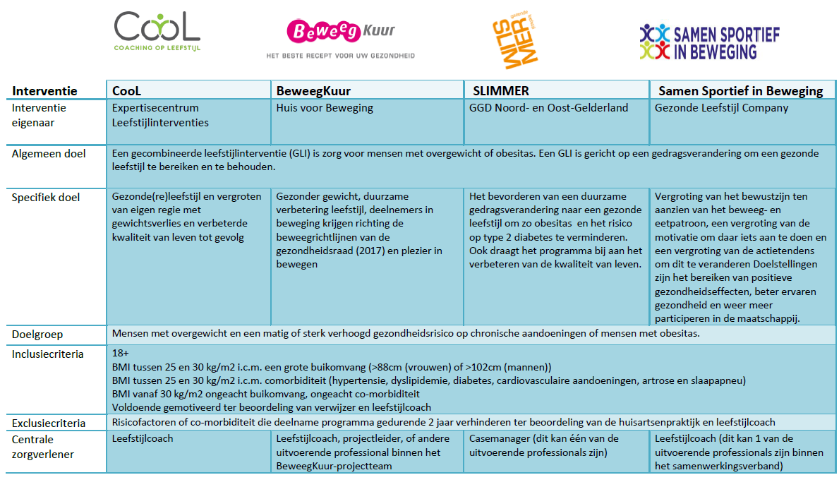
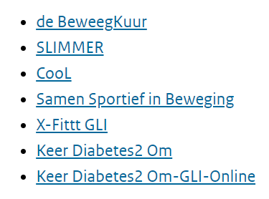
Oplossingen Gecombineerde Leefstijl Interventie (GLI) - eten - bewegen - stress - slapen - hormonen - supermarkt
Gewoontes
Vergoed door ziektekostenverzekering
Duurt 2 jaar: behandeling en onderhoud
7 verschillende soorten vergoed
Coach – diëtist – fysiotherapeut of alleen coach

Slide 13

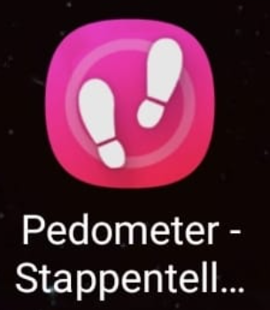
Linkjes Wat is GLI https://www.zorginstituutnederland.nl/Verzekerde+zorg/gecombineerde*leefstijlinterventie*gli*zvw Soorten GLI https://www.rivm.nl/gecombineerde*leefstijlinterventie/programmas GLI in de buurt https://www.loketgezondleven.nl/gezondheidsthema/overgewicht/gecombineerde*leefstijlinterventie/kaartje*aanbod*GLI Maagoperatie https://www.vitalys.nl

Slide 14



Tips
3
Elke
Week
haal- doelen bare

Slide 15
Vragen?

Slide 16

Wees lief voor jezelf

